Slide 1

ĐẠI HỌC HỌC BÁCH KHOA TP.HCM
KHOA ĐIỆN - ĐIỆN TỬ
BỘ MÔN VIỄN THÔNG
Wireless Sensor Network
-o0o-
CC2530 – CONTIKI SENSINODE
GVHD: TS. VÕ QUẾ SƠN
Thực hiện: NGUYỄN SƠN TÙNG – 41304696
E-mail: ng.sontung.1995@gmail.com
TP. Hồ Chí Minh, Tháng 11/2017

Slide 2
NỘI DUNG
CÁC CÔNG CỤ CẦN THIẾT
THỰC HIỆN DEMO
THAM KHẢO

Slide 3
CÁC CÔNG CỤ CẦN THIẾT
Module CC2530
Mạch nạp SmartRF04EB
Module Uart – USB PL2303
SmartRF Flash Programmer
VMWare
Instant Contiki 3.0
Small Device C Compiler (SDCC)
Contiki Sensinode (George Oikonomou)
CC-tool

Slide 4
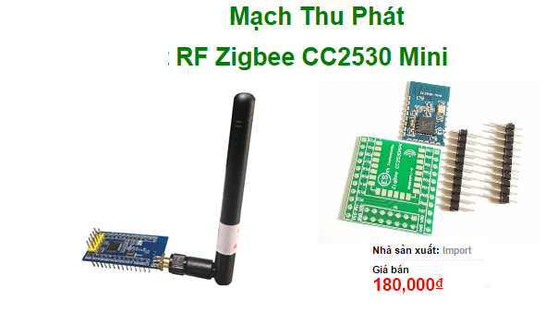
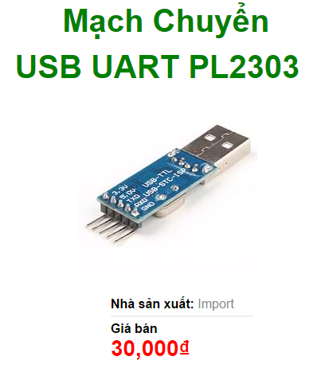
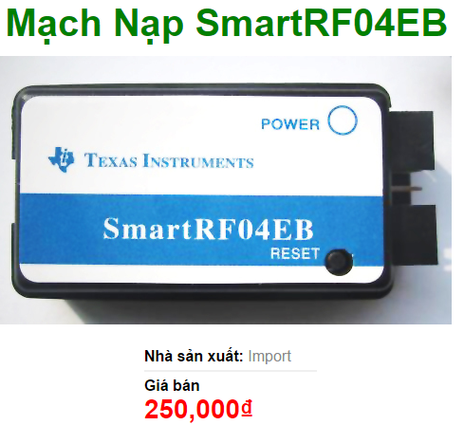
CÁC CÔNG CỤ CẦN THIẾT

Slide 5
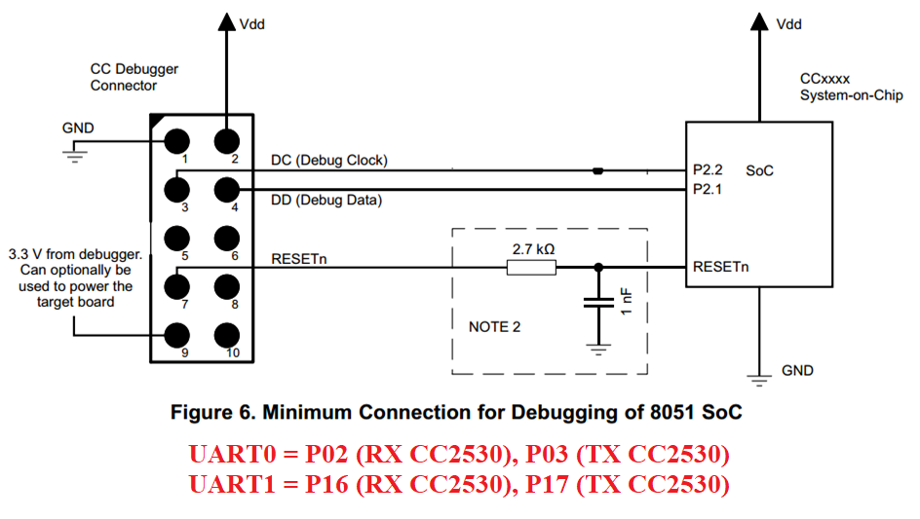
CÁC CÔNG CỤ CẦN THIẾT
Sơ đồ mạch nạp và chân Uart CC2530 được define trong Contiki

Slide 6
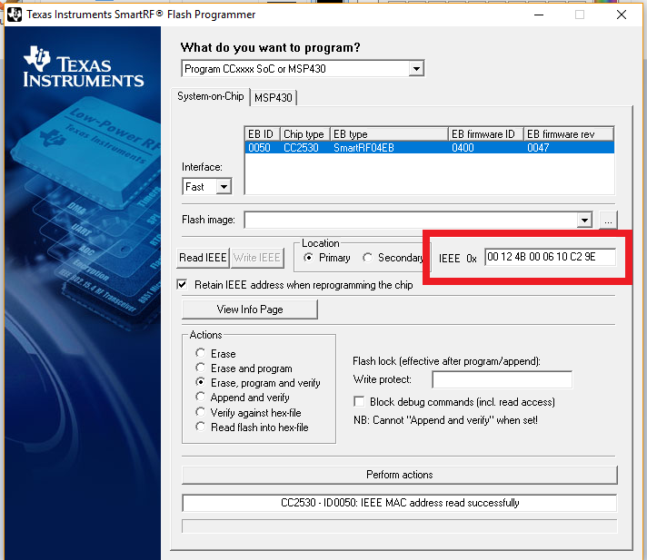
CÁC CÔNG CỤ CẦN THIẾT
Dùng SmartRF Flash Programmer để đọc địa chỉ MAC sau khi cắm mạch nạp

Slide 7
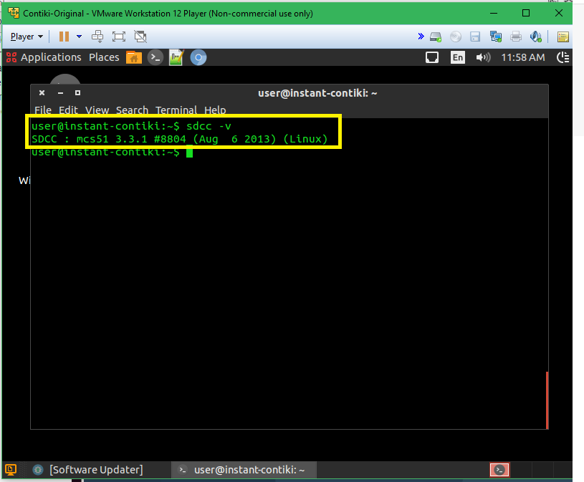
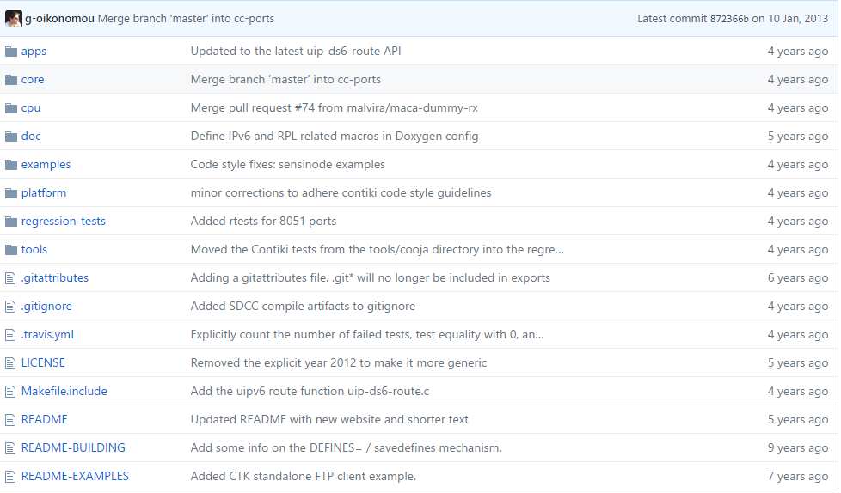
CÁC CÔNG CỤ CẦN THIẾT
VMWare + Instant Contiki 3.0 + SDCC
Contiki Sensinode (George Oikonomou)

Slide 8
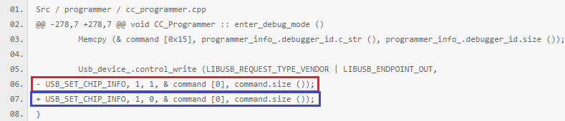


CÁC CÔNG CỤ CẦN THIẾT
CC - tool
Fix lỗi không tìm thấy TARGET BOARD : Chỉnh sửa file cctool/ src/ programmer/ cc_programmer.cpp
Cài đặt cc-tool:
Cài đặt thư viện USB:
Sau khi gắn mạch nạp với máy tính và nhận mạch nạp trong VMWare gõ lệnh sau để connect:
Nạp file hex đã compile

Slide 9
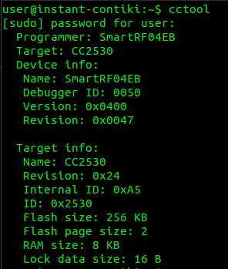
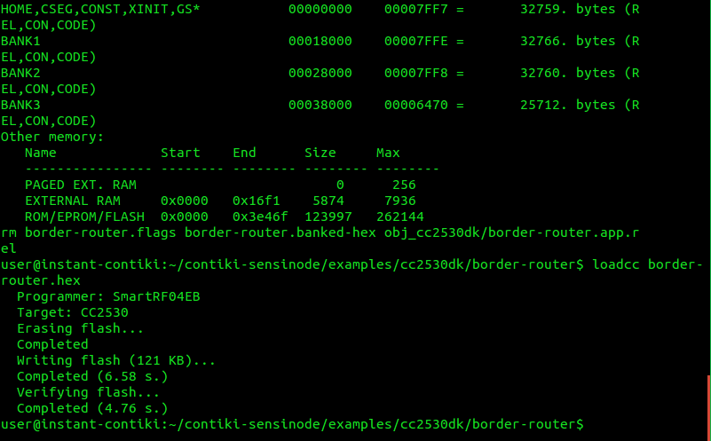
CÁC CÔNG CỤ CẦN THIẾT
CC - tool
Connect TARGET BOARD
Load file hex
alias cctool='sudo cc-tool -t’ alias loadcc='sudo cc-tool -v -e -w ‘

Slide 10
2. THỰC HIỆN DEMO
UDP Server – Clients Border Router

Slide 11
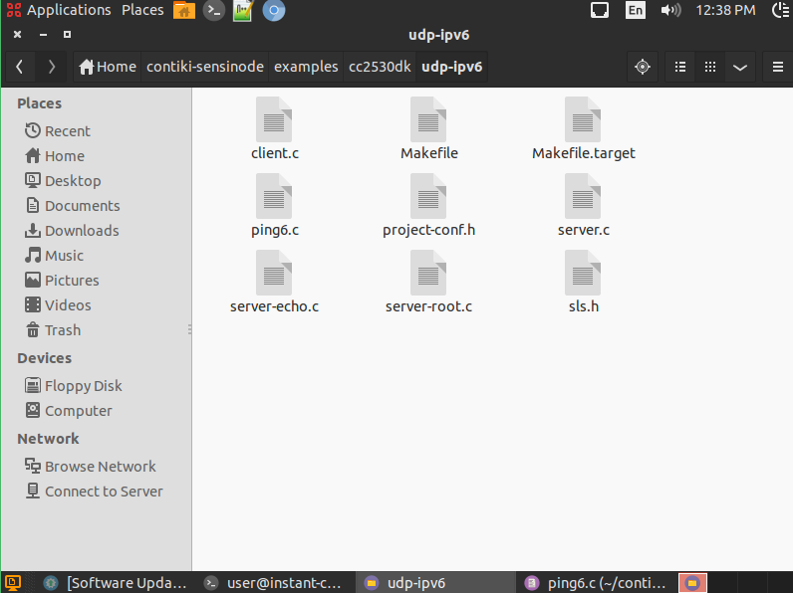
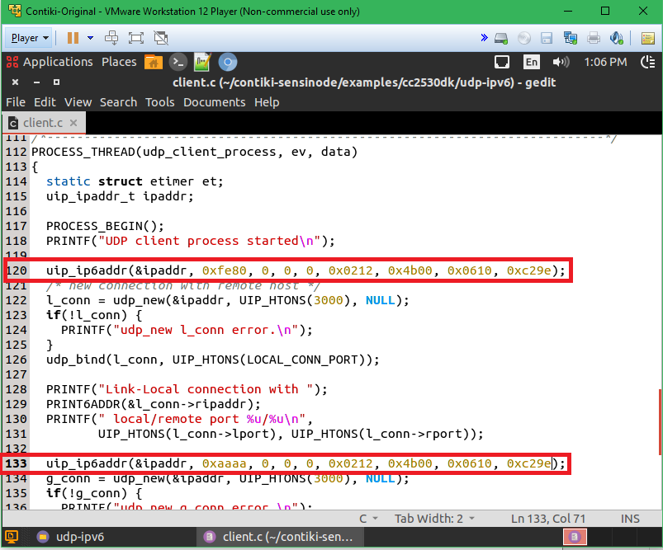
2. THỰC HIỆN DEMO
UDP Server - Clients
Source code udp – ipv6
Chỉnh sửa địa chỉ đích trong client.c
Tham khảo thêm tại http://anrg.usc.edu/contiki/index.php/RPL_UDP

Slide 12
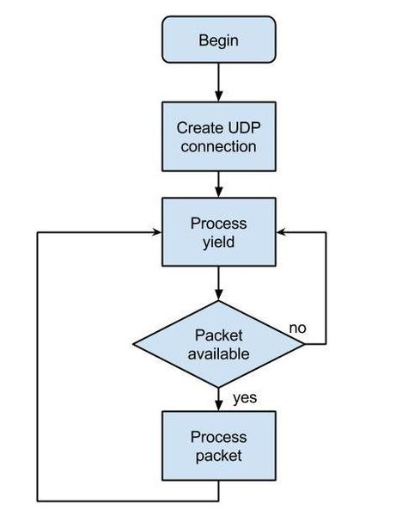
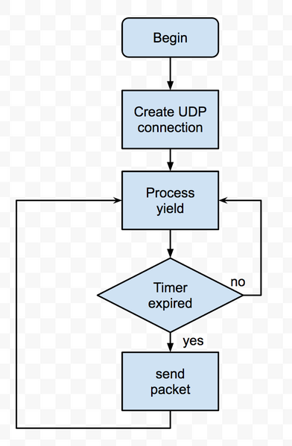
2. THỰC HIỆN DEMO
UDP Server
UDP Client
In the example, UDP server does three tasks primarily.
1. Initializes RPL DAG;
2. Sets up UPD connection;
3. Waits for packets from client, receives and print them on stdout.
In the example, UDP server does two tasks primarily.
1. Sets up UPD connection;
2. Sends packet to UDP server periodically.

Slide 13
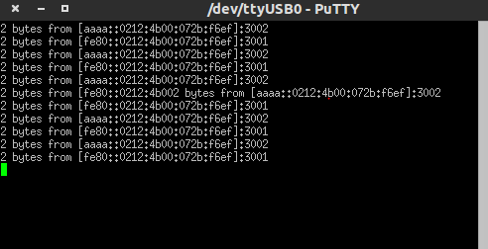
2. THỰC HIỆN DEMO
UDP Server - Clients
Client sẽ ping liên tục Server với chu kì được define trong client.c

Slide 14
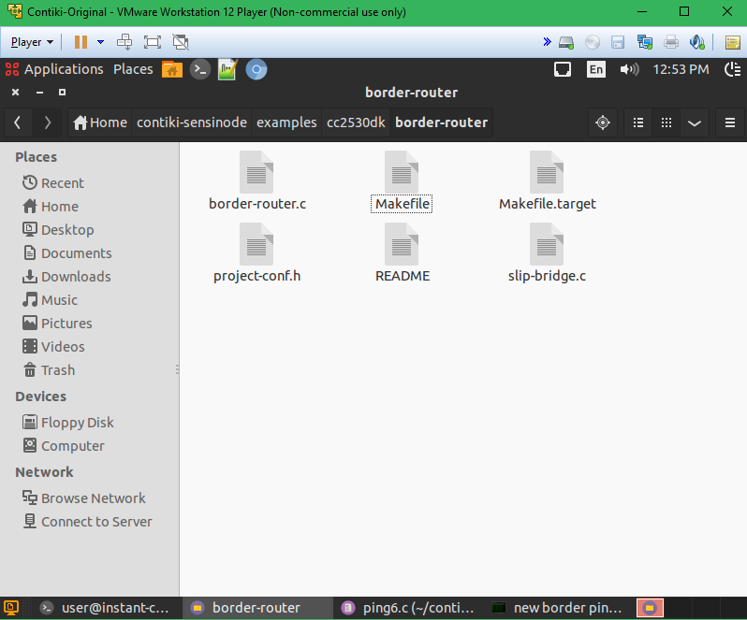
2. THỰC HIỆN DEMO
Border Router
Source code Border router
Tham khảo thêm tại http://anrg.usc.edu/contiki/index.php/RPL_Border_Router

Slide 15
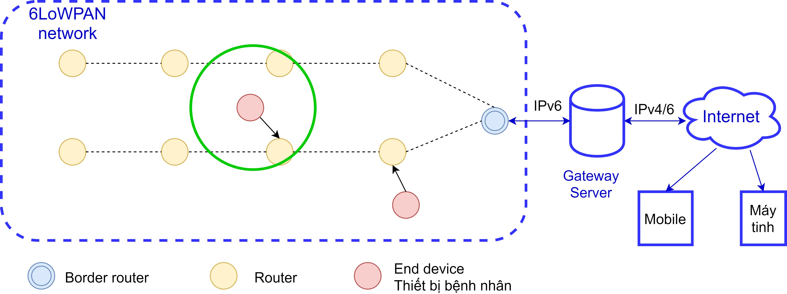
2. THỰC HIỆN DEMO
Border Router
Mô hình RPL Border Router
Tham khảo thêm tại http://anrg.usc.edu/contiki/index.php/RPL_Border_Router

Slide 16
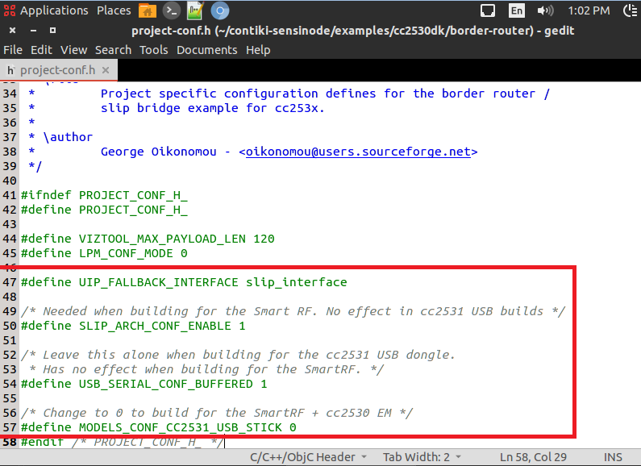
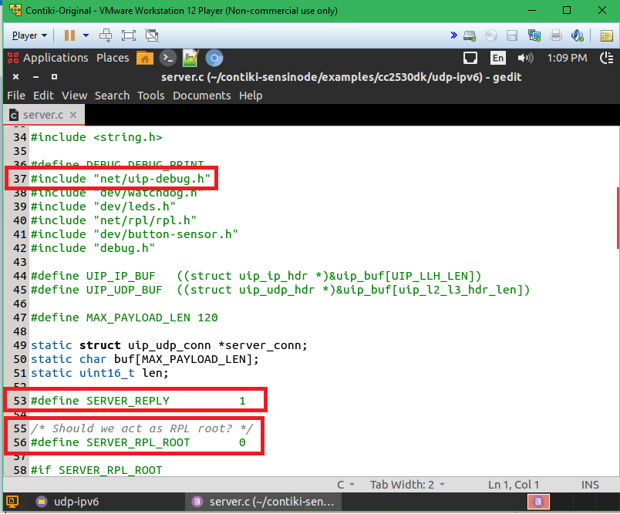
2. THỰC HIỆN DEMO
Border Router
Chỉnh sửa file project-conf.h trong thư mục border-router
Chỉnh sửa file server.c trong thư mục udp – ipv6

Slide 17
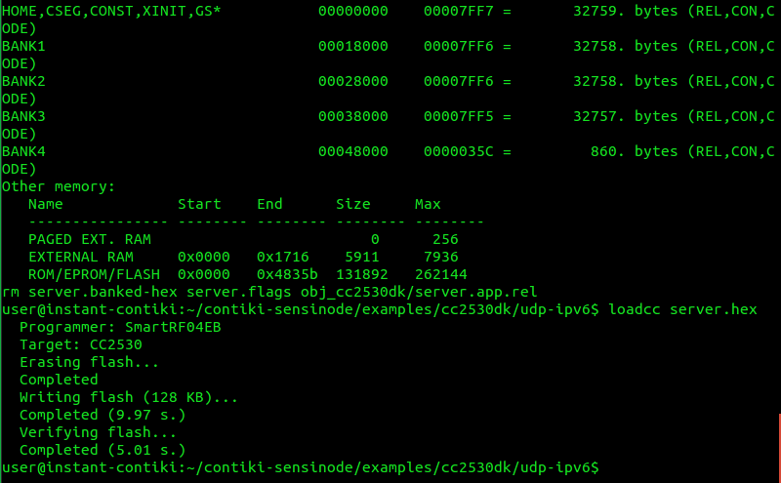
2. THỰC HIỆN DEMO
Border Router
Compile + load file hex border – router vào 1 node
Compile + load file hex server vào 1 node khác

Slide 18
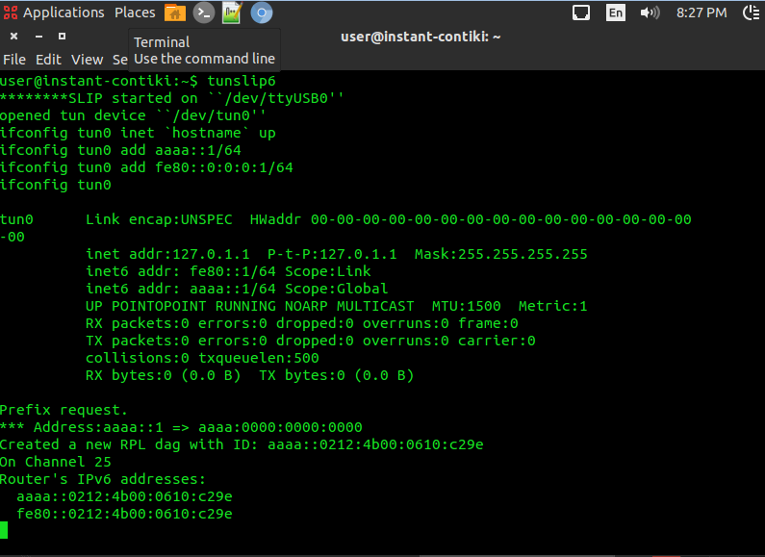
2. THỰC HIỆN DEMO
Border Router
Sử dụng tunslip6

Slide 19
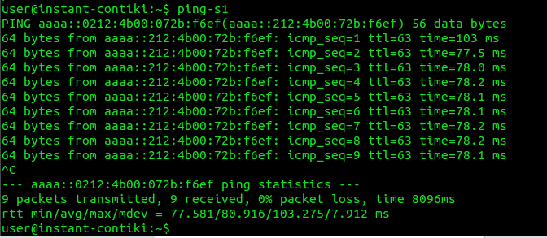
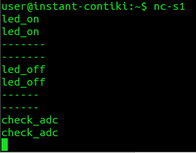
2. THỰC HIỆN DEMO
Border Router
alias ping-s1='ping6 aaaa::0212:4b00:072b:f6ef‘
alias nc-s1='nc -u6 aaaa::0212:4b00:072b:f6ef 3000‘
Kiểm tra node có hoạt động không = ping6 node đó
Netcat node server = echo lại gói tin đã gửi

Slide 20
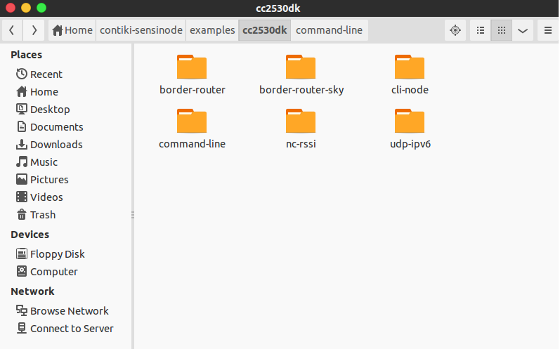
2. THỰC HIỆN DEMO
Demo command line interface
Truy cập để down source code: https://github.com/tungnguyens/Demo_WSN

Slide 21
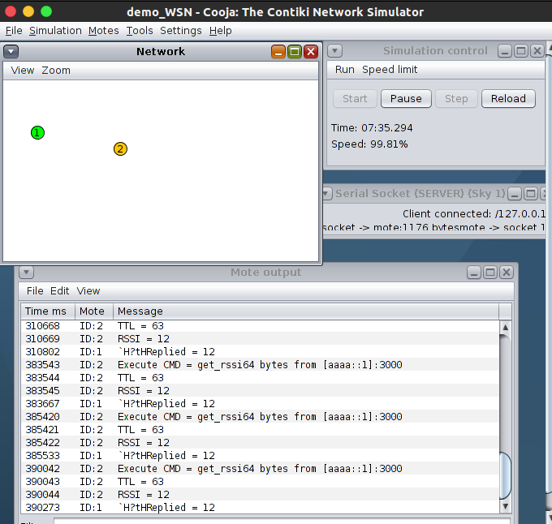
2. THỰC HIỆN DEMO

Slide 22
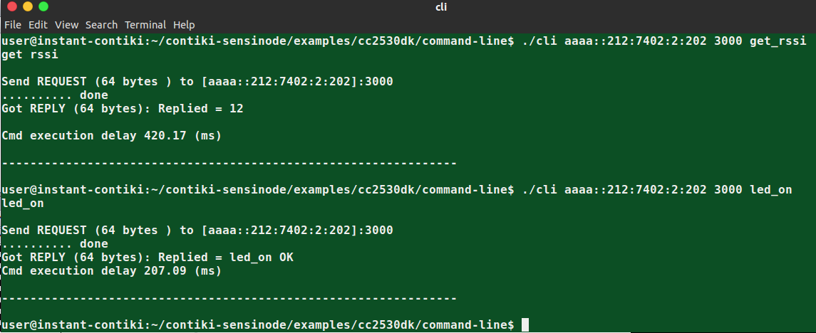
2. THỰC HIỆN DEMO
Demo command line interface
Chương trình tại gateway, điều khiển đèn và lấy RSSI
Truy cập để down source code: https://github.com/tungnguyens/Demo_WSN

Slide 23
3. THAM KHẢO
Các alias command line đã sử dụng
alias ping-bor='ping6 aaaa::0212:4b00:0610:c29e'
alias ping-s1='ping6 aaaa::0212:4b00:072b:f6ef‘
alias nc-s1='nc -u6 aaaa::0212:4b00:072b:f6ef 3000‘
alias cctool='sudo cc-tool -t'
alias loadcc='sudo cc-tool -v -e -w ‘
alias suputty='sudo putty’
alias openalias=‘sudo gedit /home/user/.bashrc‘

Slide 24
3. THAM KHẢO
0. Source DEMO https://github.com/tungnguyens/Demo_WSN
1. CC2530EB Contiki 笔记 https://goo.gl/dJnGaz
2. Contiki Tutorials http://anrg.usc.edu/contiki/index.php/Contiki_tutorials
3. How to install CC-tool http://forum.banana-pi.org.cn/thread-365-1-1.html
4. Contiki - sensinode https://github.com/g-oikonomou/contiki-sensinode
5. CC-tool https://sourceforge.net/projects/cctool/
6. Blog của Xukai bàn về cc2530 contiki http://blog.csdn.net/xukai871105/article/details/9204101
7. 8051 Requirements https://github.com/contiki-os/contiki/wiki/8051-Requirements
8. Getting start with cc2530 + contiki http://swannonline.co.uk/node/60
9. Contiki cc2530 demo test https://goo.gl/iBVDST
10. Slides Wireless Sensor Network, Dr. –Ing. Vo Que Son

Slide 25


